Slide 1
War Of Age
Tower Defense Game

Slide 2
Meine Projekt-Idee
PvE Tower-Defense Game mit Java Swing GUI
Zwei Fraktionen (Spieler vs. CPU)
Zwei Basen auf einer horizontaler Linie am linken & rechten Rand
Gegner kommen aus den Basen und greifen sich gegenseitig an
Gewinnen & Verlieren?
Gewinnen -> Zerstöre die gegnerische Basis ODER überlebe fünf Wellen
Verlieren -> Deine Basis wird zerstört

Slide 3
Aktionen
Spieleraktionen während des Spiels
Einheiten kaufen
Turm kaufen
Turm verkaufen
Sind die Aktionen begrenzt?
Aktionen sind abhänig von den Goldreserven
Aktionen sind abängig vom Cooldown

Slide 4
Gold & Gegnerische Einheiten
Wie bekommt man Gold?
Wenn man Gegner besiegt
Jeder Gegner gibt fünf Gold mehr als der Einkaufspreis
Wie bekommt der Gegner Einheiten?
Die Einheiten des Gegners spawnen automatisch in einem bestimmten Intervall
Die Art der Einheiten des Gegners ändern sich pro Welle

Slide 5
Türme
Wie funktionieren die Türme?
Es gibt zwei Arten: Steintürme & Magische Türme
Steintürme werfen Projektile auf vordersten Gegner (begrenzte Reichweite)
Magische Türme verstärken die eigenen Einheiten (doppelter Schaden)
Wie viele Türme maximal?
Maximal drei Türme insgesamt
Davon maximal ein magischer Turm

Slide 6
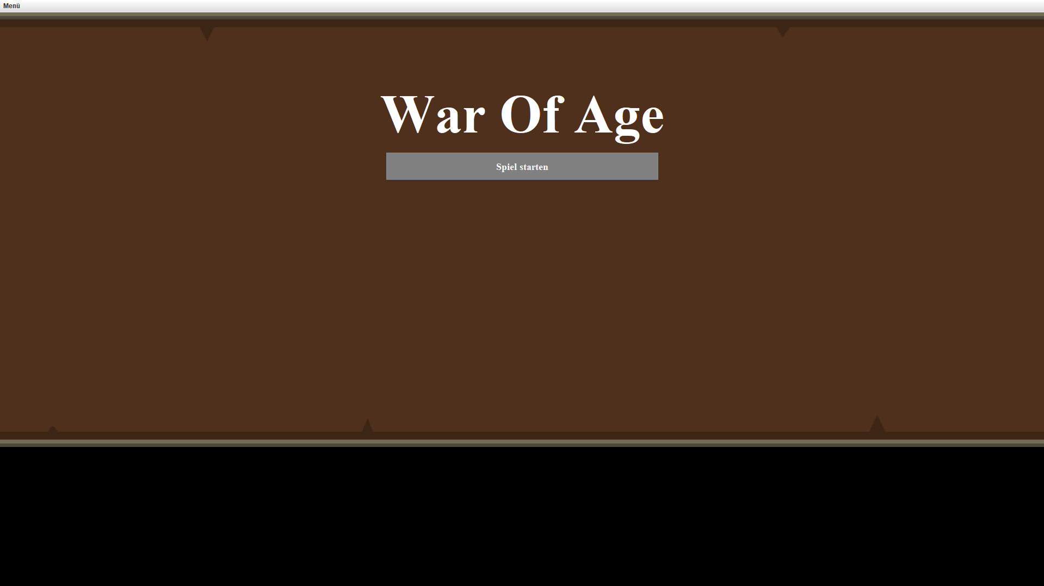

Slide 7
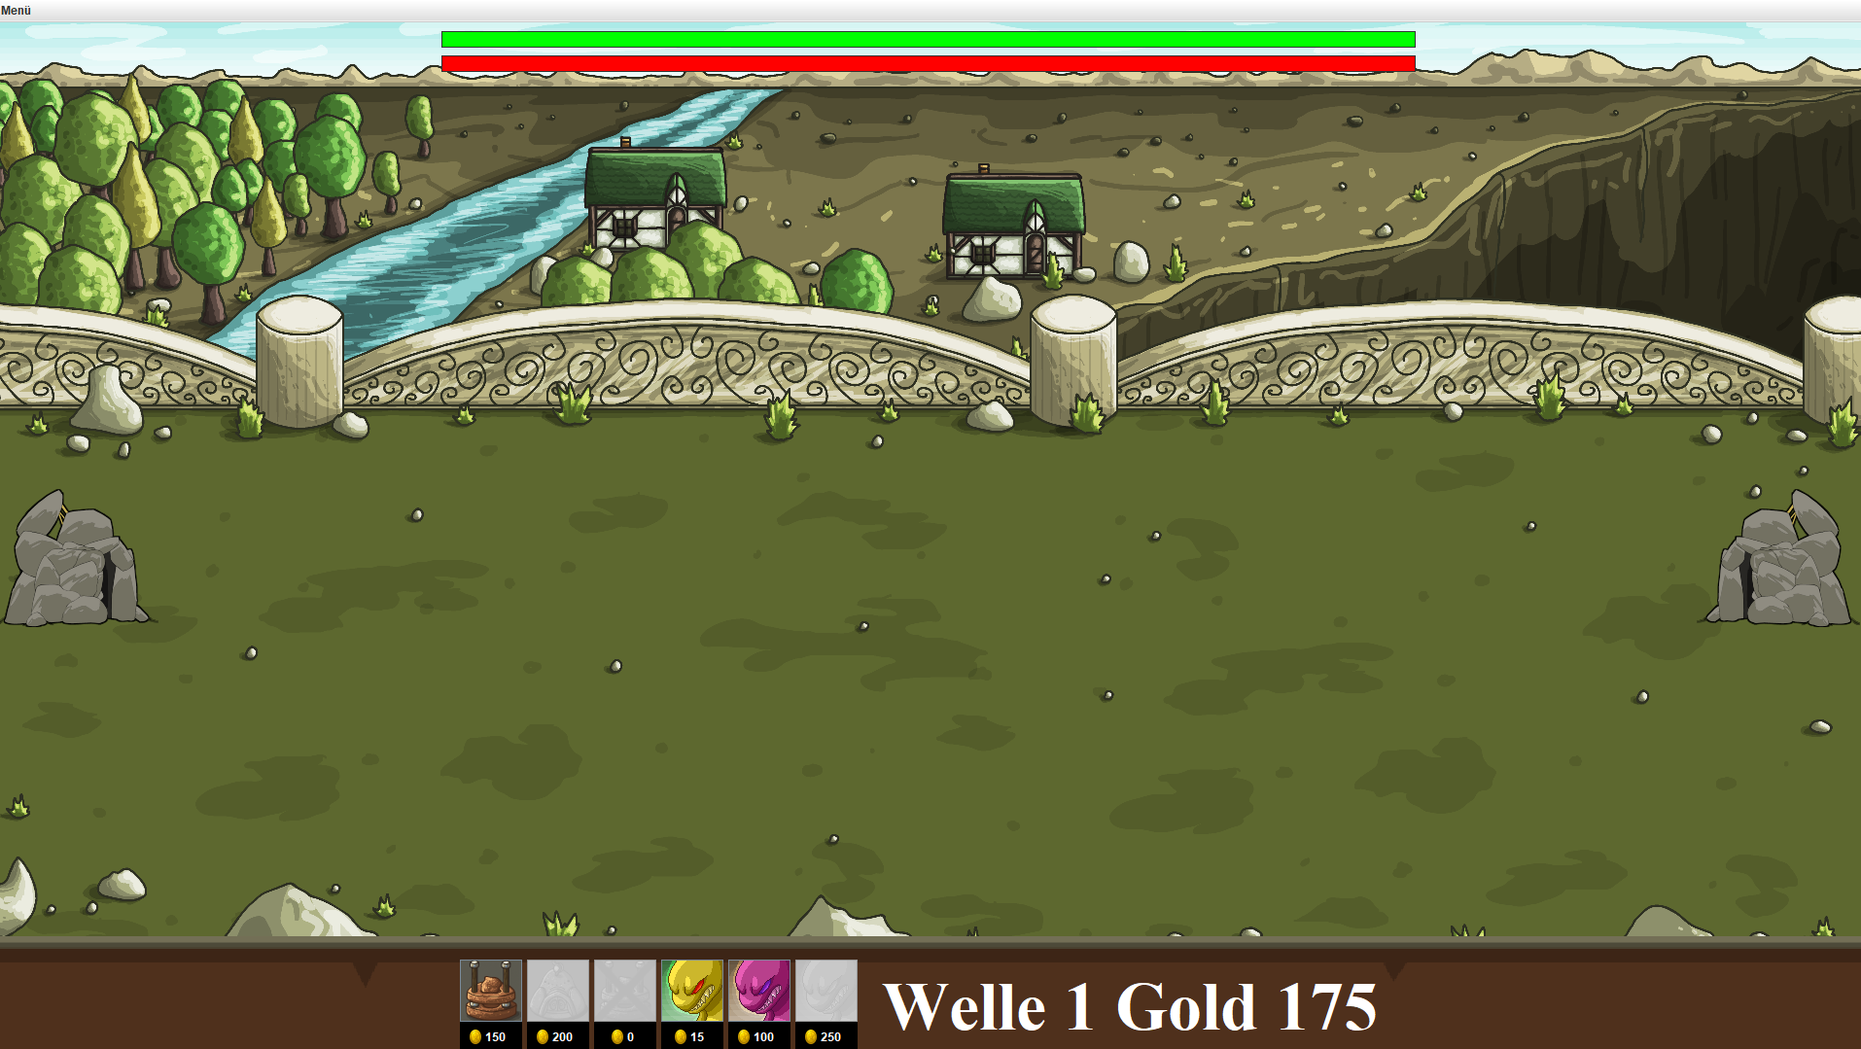

Slide 8
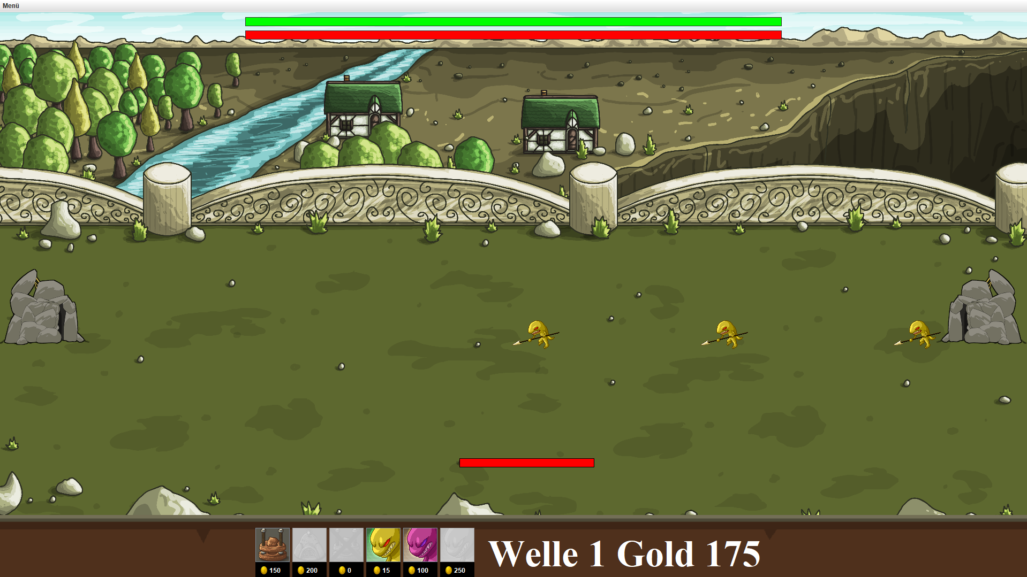

Slide 9
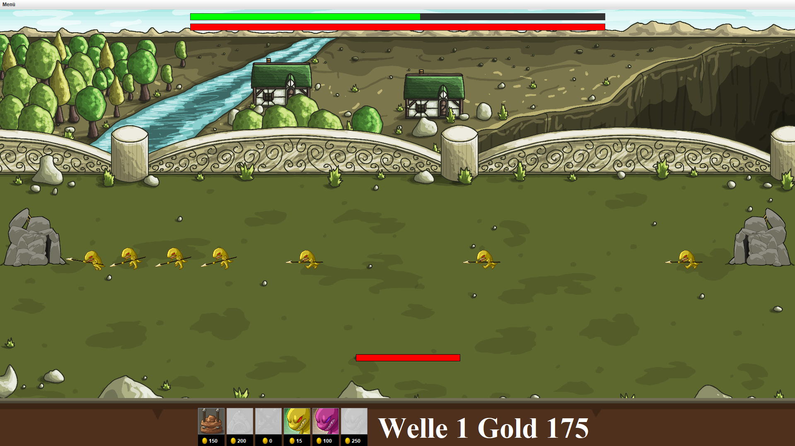

Slide 10
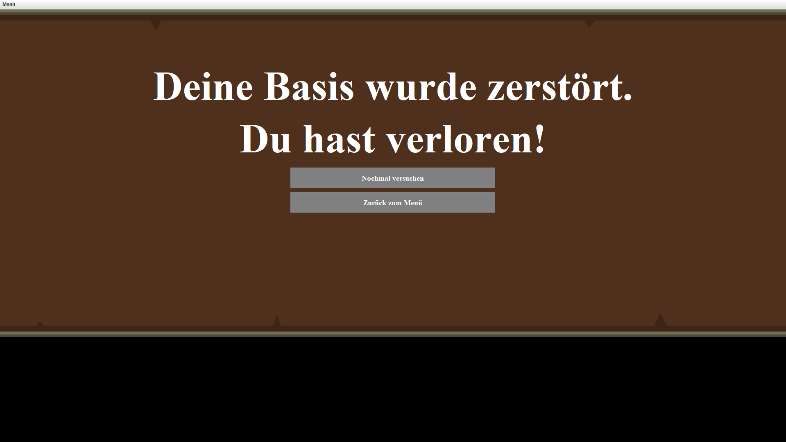

Slide 11
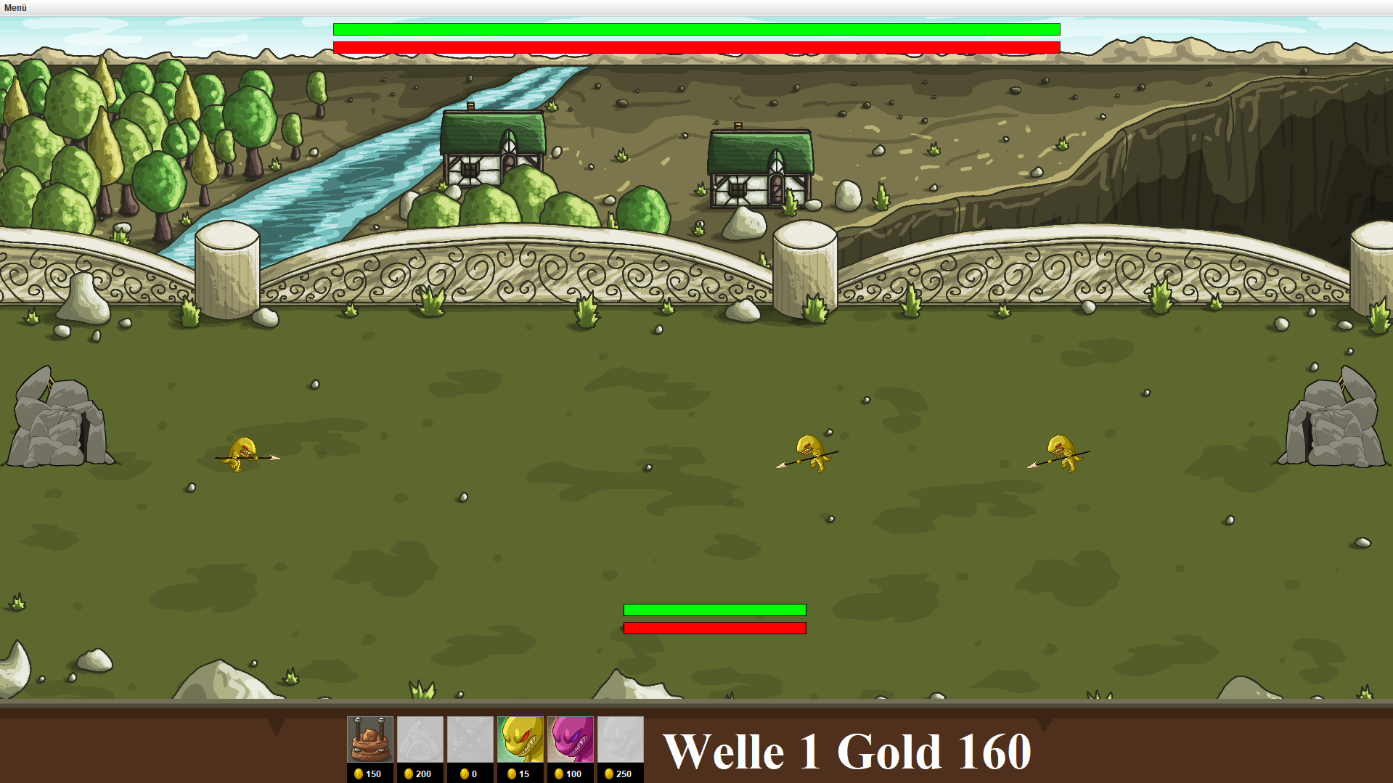

Slide 12
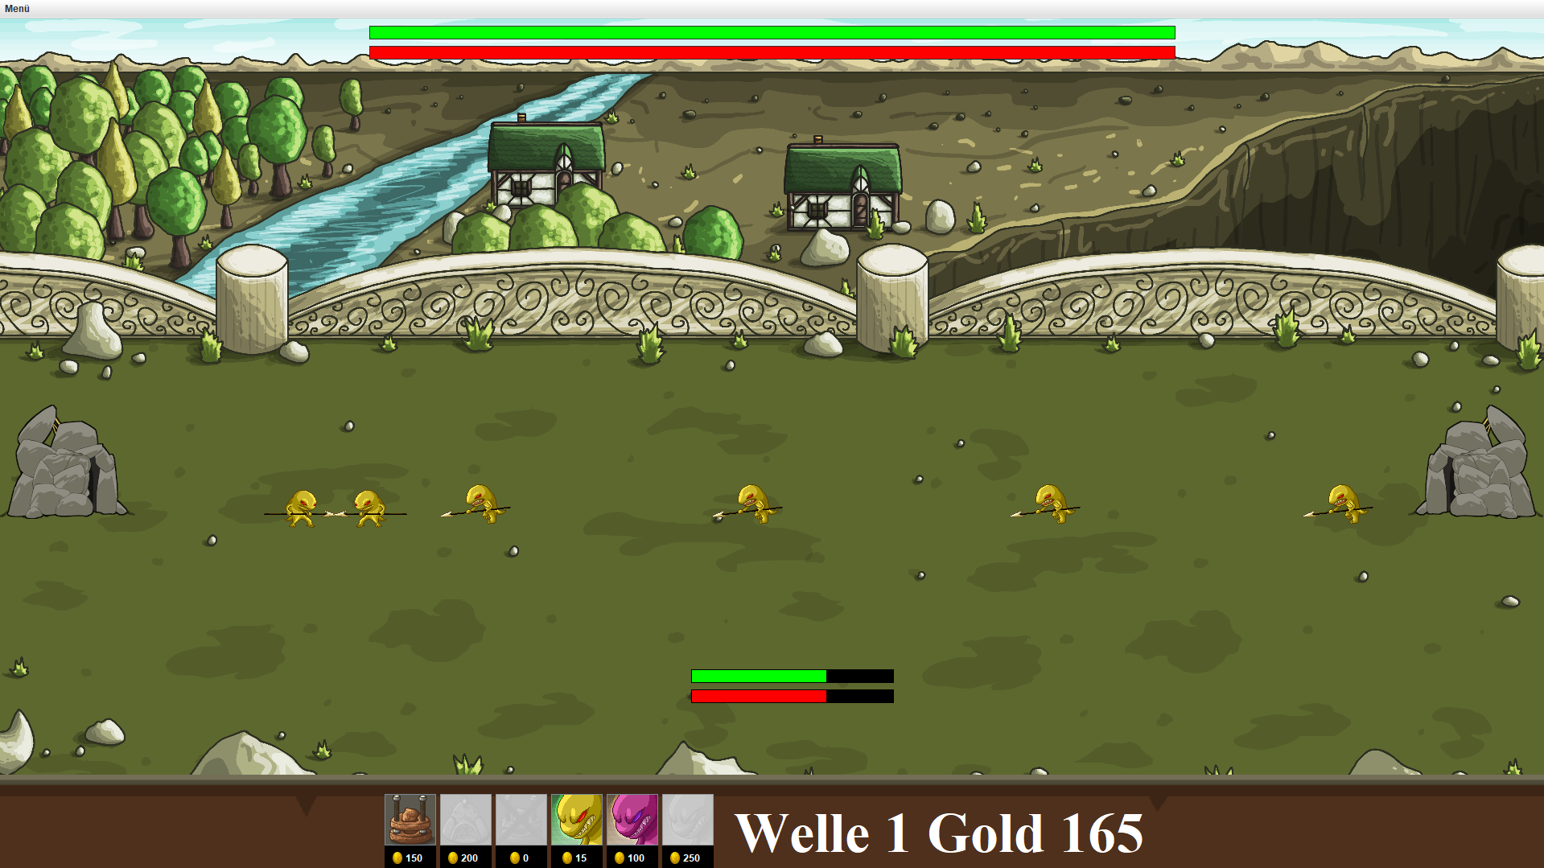

Slide 13
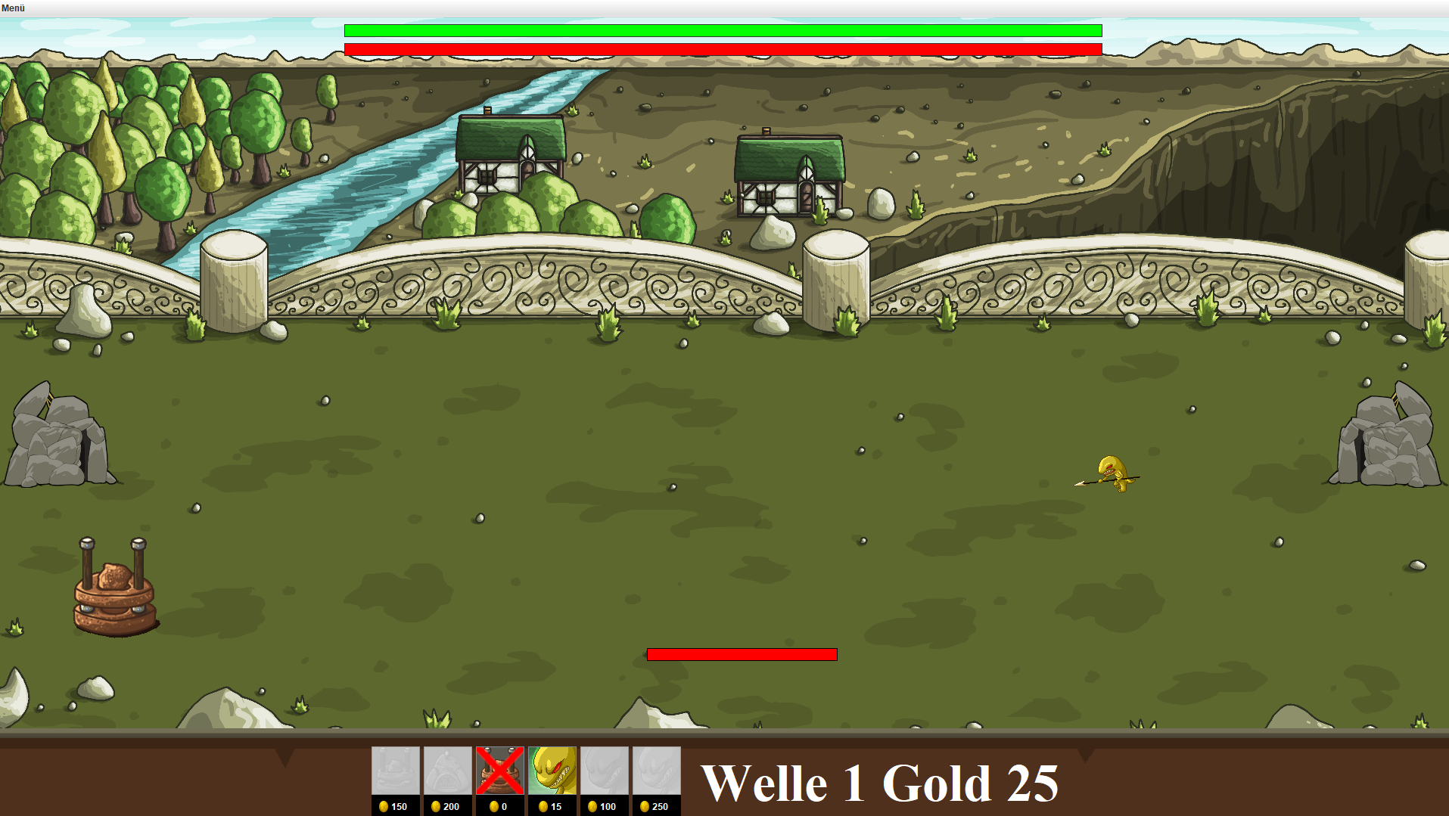

Slide 14
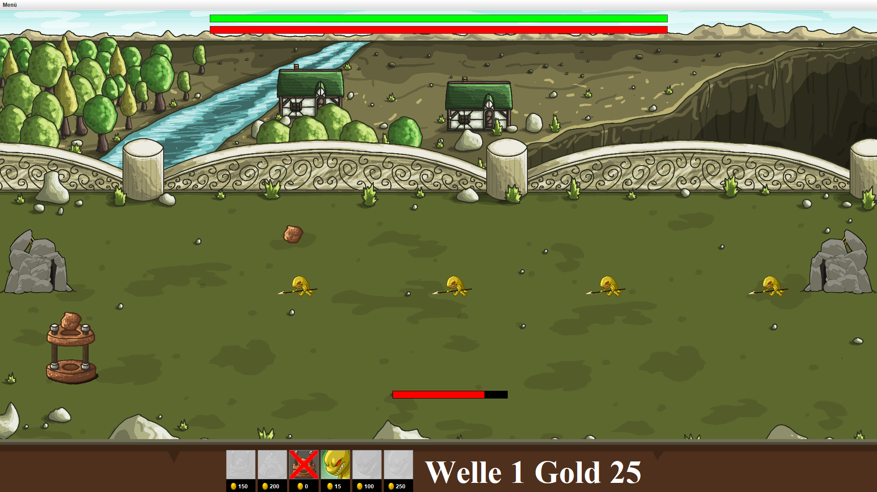

Slide 15
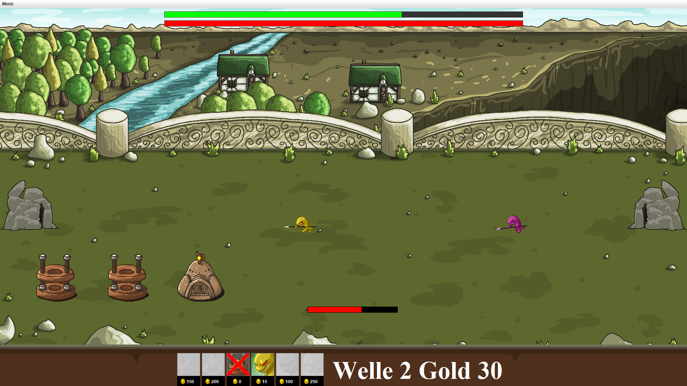

Slide 16
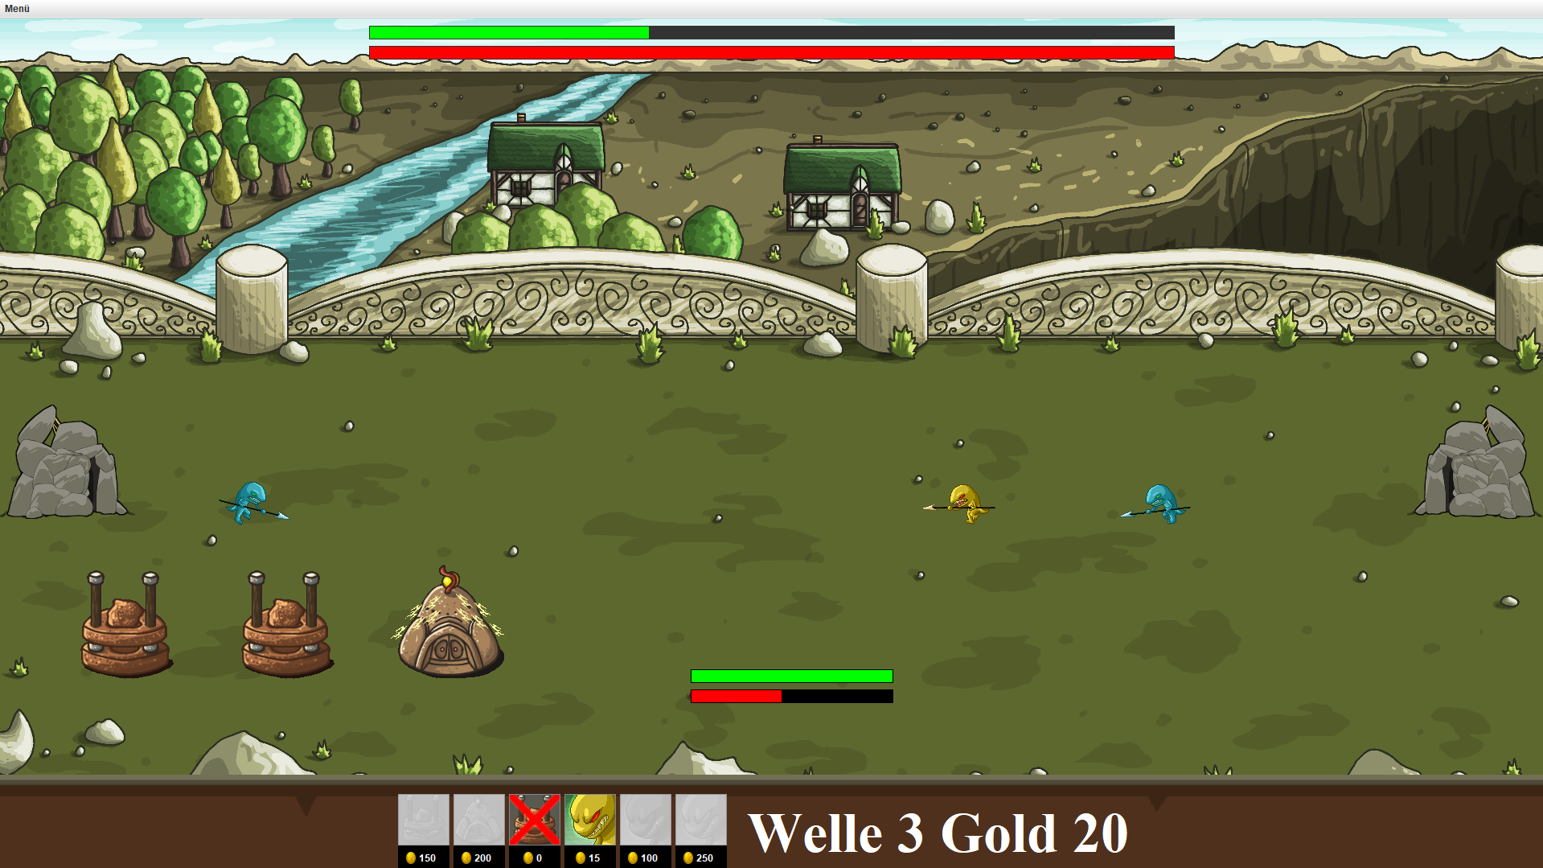

Slide 17





Welle 1-3
Welle 4-5

Slide 18
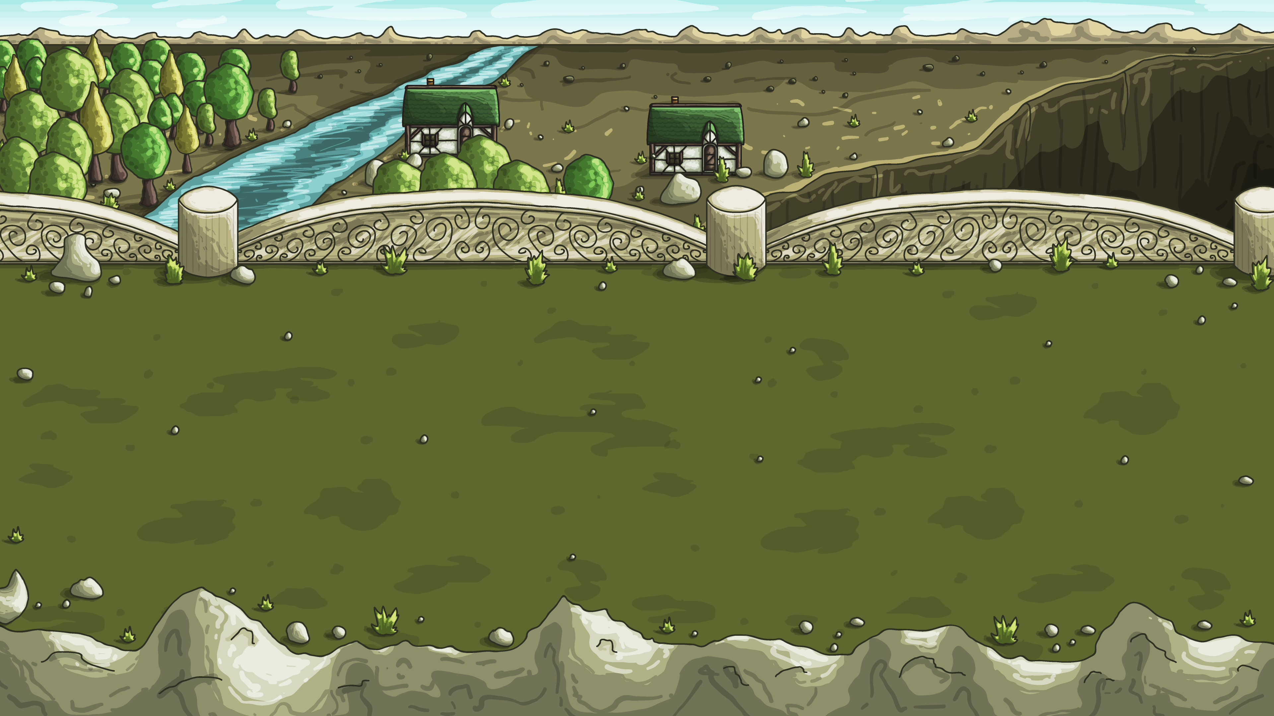
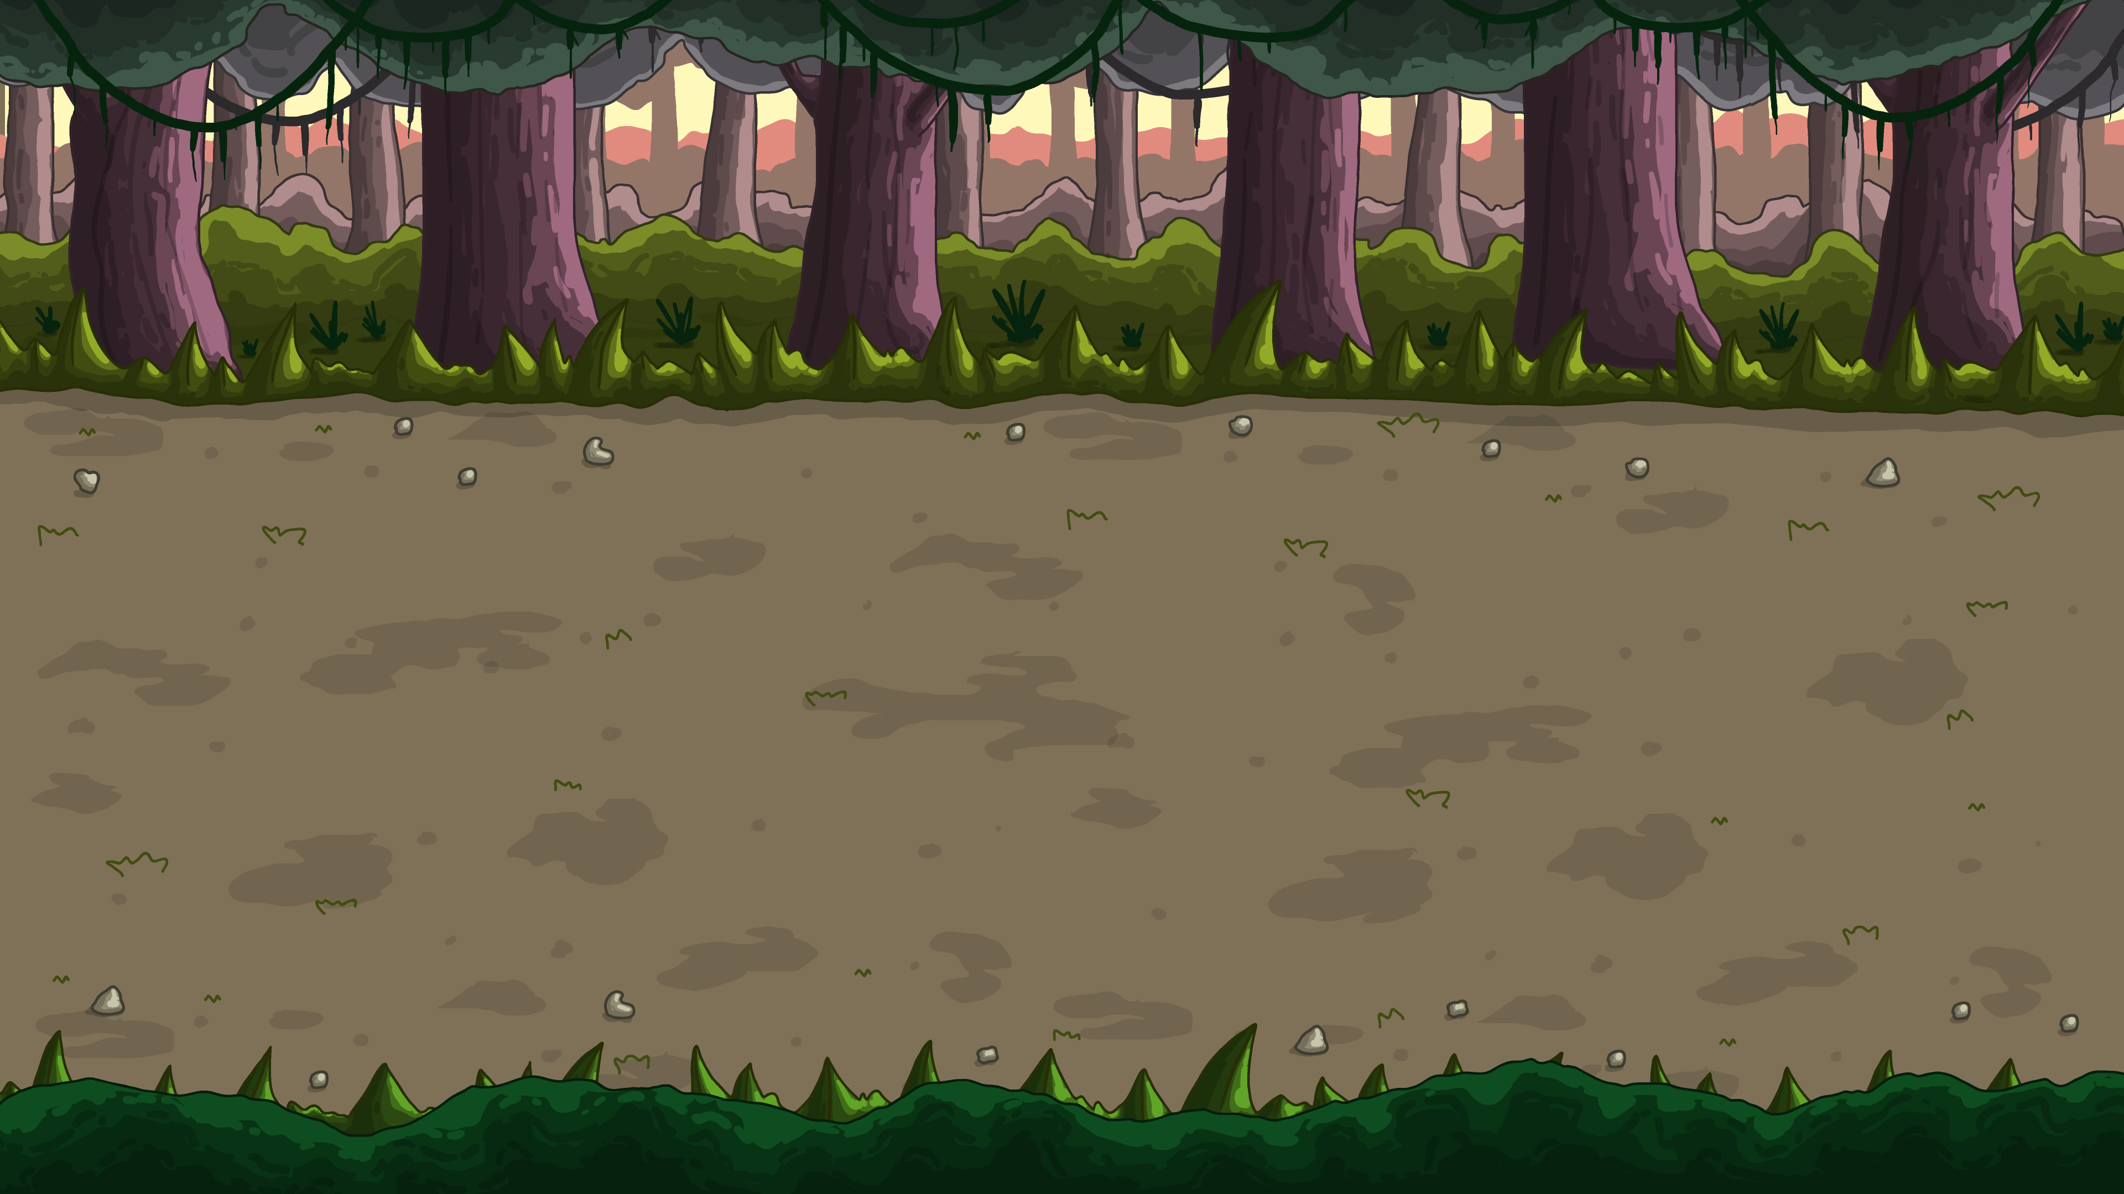
Welle 1-3
Welle 4-5

Slide 19
Grafiken
Woher kommen die Grafiken?
Craftpix.Net
Age Of War Assets (GitHub)
Woher kommen die Audio Sounds?
Youtube-Quellen

Slide 20
Quellen
https://craftpix.net/?utm_campaign=Website&utm_source=itch.io&utm_medium=public
https://github.com/erupturatis/Age-of-war-unity-clone/tree/master/Assets/sprites
https://www.youtube.com/watch?v=qMPpnCvCZvw
https://www.youtube.com/watch?v=0Rzvtl12g78
https://www.youtube.com/watch?v=YexQcXnVSzg
https://www.youtube.com/watch?v=yolbGaJD4AY
https://www.youtube.com/watch?v=-syiqsA7IxA

Slide 21
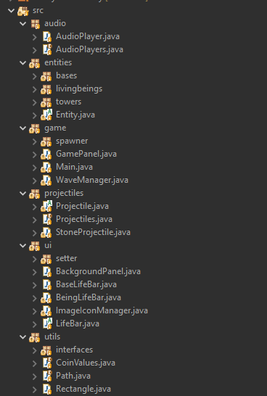
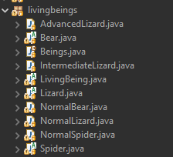
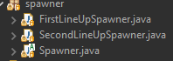
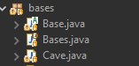
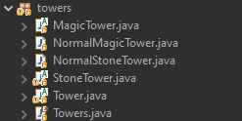

Slide 22
Unterschiede zu Age Of War
Was ist neu / anders?
Magische Türme
Was fehlt?
Fernkämpfer
Special Angriffe
EXP-System

Slide 23
Probleme
Welche Probleme gab es während der Entwicklung?
Überlappung
Sound-Design
Todesanimation
Beschleunigung
Wie könnte man es weiter erweitern?
Mehr unterschiedliche Gegnertypen & Fernkämpfer
Mehr unterschiedliche Turmvarianten / Mehr Buffs & Debuffs

Slide 24
Vielen Dank furs Zuhören!

